Slide 1
关键词抽取与文本聚类
寇亚飞

Slide 2
关键词抽取
有监督学习
无监督学习

Slide 3
有监督学习的关键词抽取
将关键词抽取当作分类问题，即对候选关键词判断是否为关键词的二分类问题
缺点：需要人工标注训练集合，不适合大规模应用

Slide 4
无监督学习的关键词抽取
基于统计信息的关键词抽取
基于文档结构的关键词抽取
基于隐含主题模型的关键词抽取
基于混合方法的关键词抽取

Slide 5
基于统计信息的关键词抽取
TF-IDF
算法步骤：
计算词频TF=某个词在文章中出现的总次数/文章的总词数
计算逆文档频率IDF=log（词料库的文档总数/包含该词的文档数+1）
计算TF-IDF值= TF * IDF
求出关键字
优缺点
优点：简单易实现
缺点：不能有效地反映单词的重要程度（只能用来区分文档）和特征词的分布情况，使其无法很好的完成对权值的调整功能，所以在一定程度上该算法的精度并不是很高

Slide 6
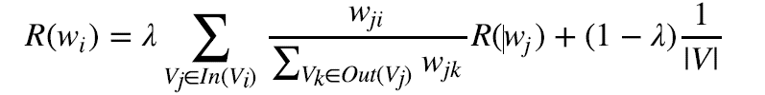
基于文档结构的关键词抽取
TextRank
TextRank是基于PageRank的图方法。 TextRank的计算公式：
其中,λ为衰减因子，w_ji,w_jk为j、i和j、k共现次数。
TextRank算法步骤：
1.分词，词性标注
2.构建候选关键词图G=（V,E），V为顶点集，然后采用共现关系（co-occurrence）构造任两点之间的边，两个节点之间存在边仅当它们对应的词汇在长度为W的窗口中共现，W表示窗口大小，即最多共现w个单词。
3.根据上面公式，迭代传播各节点的权重，直至收敛。
4.对节点权重进行倒序排序，从而得到最重要的K个词
优缺点
优点：考虑了文档中词与词之间的同现关系
缺点：只为每个词维护一个排序值。而实际上一篇文档可能包含多个不同的主题，每个词可能在不同的主题上表现出不同的重要性

Slide 7
基于隐含主题模型的关键词抽取
隐含狄利克雷分配模型（LDA）可以用来将每篇文档表示为K个隐含主题的混合分布，每个主题k,表示为在W个词上的多项分布。
算法步骤：
训练LDA模型，得到主题-词（topic-word）分布
计算文档-主题（doc-topic）分布和词-主题（word-topic）分布
计算文档-主题（doc-topic）分布 和 词-主题（word-topic）分布的相似度
相似度度量方法：
余弦相似度、KL散度、预测似然度等
优缺点：
优点：它使用大规模文档集合学习隐含主题，这避免了一篇文档自身信息不足的问题，同时也能够得到比较有意义的、稳定的主题信息，避免了在一篇文档上聚类的不确定性。
缺点：没有考虑一篇文章本身中词与词之间的结构关系；依赖于LDA模型的效果。
Notes:
Kl散度：相对熵
预测似然度：给定文档d后，通过隐含主题产生某个关键词p的概率 PL(p;d) = sum(Pr(p|k)Pr(k|d))

Slide 8
基于混合方法的关键词抽取
综合TextRank多同现窗口提取关键词
由于TextRank的同现窗口的大小会影响提取的效果，将一个词语在不同大小的窗口下的得分相加，作为该词的总得分
TextRank 与 IDF 综合
由于TextRank算法仅考虑文档内部的结构信息，导致一些在各个文档的出现频率均较高且不属于停止词的词语最总的得分较高。
故可将词语的TextRank得分乘上这个词的IDF值后作为该词的新得分
TextRank与TF-IDF投票
由TexkRank算法和TF-IDF算法分别算出2n个关键词，取共现的n个词作为关键词，若不足n个，则从其中一个结果中补。
LDA与TextRank结合
将传统的PageRank算法分解成在不同主题上的带偏好的PageRank算法（Topical PageRank,TPR）

Slide 9
Topical PageRank（ TPR ）
算法步骤
构建LDA模型
运行TPR，从文档中抽取关键词
进一步，在给定文档d后
根据文档d中单词的同现关系，构建文档对应的单词图
在图上运行TPR算法，得到每个单词在不同主题上的PageRank值
在不同主题上，根据单词在该主题上的PangRank值得到候选关键词在该主题上的值
获取文档d的主题分布，综合不同主题上候选关键词的重要性，得到对候选关键词的最终排序

Slide 10


在PageRank算法中，计算词重要度的公式如下：
上式中，对于每个词，第二部分均相同，因此这里可以改为带偏好的PageRank。
Topical PageRank (TPR)的思想就是为每个隐含主题单独的运行带偏好 的PageRank。
每个主题相关的PageRank都会偏好那些与该主题有较大语义相关度的单词。这个偏
好就是通过设置随机跳转概率来实现的。因此，带偏好的PageRank值为：
其中，偏好值为Pr_z(w_i)，偏好值的设置会比较大的影响TPR的效果。
可以尝试三种偏好值设置方法
1.Pr_z(w_i) = Pr(w|z)表示给定主题z后，单词w的出现概率,这表示w在主题z中所占比例，
也表示主题z有多大程度集中在单词w上。
2. Pr_z(w_i) = Pr(z|w)表示给定单词w后，主题z的出现概率，表示单词w有多大程度集中在z上。
3. Pr_z(w_i) = Pr(w|z) Pr(z|w)结合了上述两种考虑

Slide 11

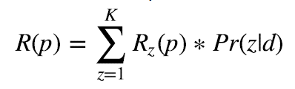
候选关键词重要性计算方法
在主题z下，候选关键词p的PageRank值为
文档d在主题z上的概率为Pr(z|d),对于每一个候选关键词p，则它在文档中的重要性为：
影响TPR的参数
滑动窗口大小W
LDA主题数K
不同的偏好方法设置
TPR中衰减因子优点：综合考虑了隐含主题信息和文档内结构信息
优缺点：
优点：综合考虑隐含主题模型和文档结构的关键词抽
缺点：依赖于LDA模型的效果和多个参数

Slide 12
文本聚类
文本的表示
相似性度量
聚类算法

Slide 13
文本的表示
向量空间模型Vector Space Model (VSM)
分布式表示 Distributional Representation/Distributed Representation

Slide 14
向量空间模型Vector Space Model (VSM)
向量空间模型是一个把文本文件表示为标识符（比如索引）向量的代数模型。
常用的VSM模型实现：词袋模型（bag of words）
由语料(corpus)生成包含N个term的词典，构成维度为N的向量
对于每篇文档(document),使用one-hot、词频、tf-idf等不同方式构成文档向量。
优缺点
优点：实现简单易理解，同时适合某些适用于高维离散特征的机器学习算法（如LR）
缺点：
稀疏性
语义丢失， 词的顺序信息丢失，近义词没办法体现，假定词都是独立的等等

Slide 15
分布式表示Distributional Representational
Distributional Representation是从分布式假设（即如果两个词的上下文相似，那么这两个词也是相似的,linguistic items with similar distributions have similar meanings）的角度，利用共生矩阵来获取词的语义表示，可以看成是一类获取词表示的方法。
Notes:
Self-organizing map
Independent component analysis
Random indexing

Slide 16
常用的Distributional Representational
Latent semantic indexing，LSI
通过SVD奇异值分解，降低维度，得到文本表示
算法思想：词-文档矩阵（t*d）X 可以分解为X=T*S*D，T（t*m）,S(m*m),D（m*d）,T、D为正交矩阵，S为对角阵，且对角是递减的正数。取S中前K个特征值，T中前K列，D中前K行，得到X′=T′*S′*D′，X′≈X
如计算文档相似度，即矩阵d*d，则可由X′^T*X′ = D′*S′^2*D′^T计算。D′维度为k*d远小于t*d
优缺点
优点
降维可去除部分噪声，使特征更鲁棒
低维空间表示可以刻画同义词，同义词会对应着相同或相似的主题
缺点
LSA可以处理向量空间模型无法解决的一义多词(synonymy)问题，但不能解决 一词多义(polysemy)问题。因为LSA将每一个词映射为潜在语义空间中的一个点，也就是说一个词的多个意思在空间中对于的是同一个点，并没有被区分
SVD的计算复杂度很高，而且当有新的文档来到时，若要更新模型需重新训练

Slide 17
常用的Distributional Representational
Latent Dirichlet Allocation，LDA
隐狄利克雷分布模型是基于贝叶斯模型的，符合贝叶斯学派的思想
先验分布 + 似然 = 后验分布
“传递性”，即后验分布可以作为新的先验分布，因此需要后验分布和先验分布属于共轭分布
LDA中，假设有D篇文档，W个词，则输入为D*W的矩阵，即文档-词矩阵。目标是找到每一篇文档的主题分布（文档-主题）和每一个主题中词的分布（主题-词），因此需要假定主题数目T，这样所有的分布都是基于T个主题展开。
假设文档-主题的先验分布为Dirichlet分布，对于任一文档d，其主题分布为θ_d=Dirichlet(α)，α为分布的超参数，为T维向量。
主题-词的先验分布为Dirichlet分布，对于任一主题t,其词分布β_t=Dirichlet(η)，η为分布的超参数，是一个W维向量。
对于数据中任意一篇文档d的主题分布，是从先验分布θ_d中采样得到的多项式分布，z_d=multi(θ_d)
对于每个主题下的词分布是从先验分布β_t中采样得到的多项式分布，对于某篇文章中的某个词，先从z_d中选择或采样一个主题，再在这个主题对应的词的多项式分布中选择或采样一个词，直到生成D篇文档。

Slide 18
LDA
优缺点
优点
LDA相对于BOW，维度由词典大小变为了主题大小
LDA考虑了隐含主题，在语义上更加丰富，可以衡量文档间语义级别的相似性
由词-主题矩阵，可用来解决多义词的问题
可排除文档中的噪音。一般来说，文档中的噪音往往处于次要主题中，我们可以把它们忽略掉，只保持文档中最主要的主题。
缺点
需要人工设置主题数目
对训练语料要求高，如分词、文本长度
对参数敏感，即先验分布敏感
由于是基于BOW，所以没有考虑词与词之间的关系。

Slide 19
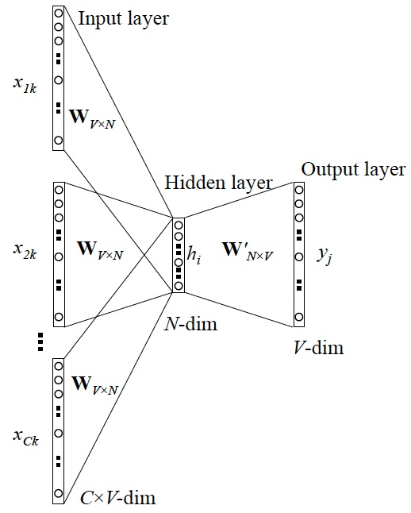
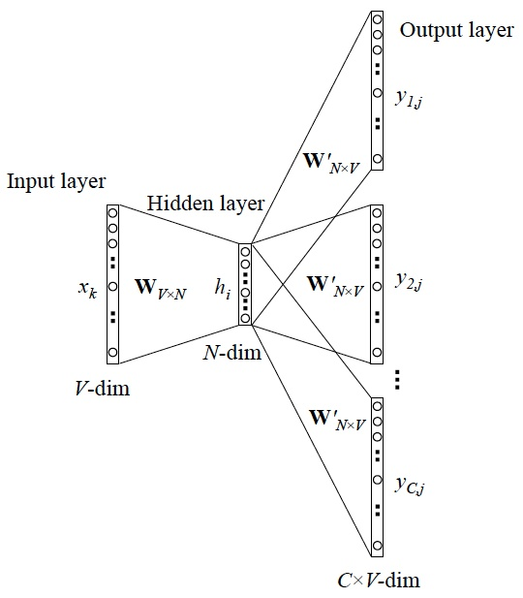
分散式表示Distributed Representation
词嵌入,word embedding
Word2vec的两种生成方式，CBOW和Skip-gram
CBOW
根据词x的上下文context(x)来预测x，学习目标是最大化对数似然
隐层的激活函数为线性函数，即f(x)=x
隐层的值为输入的累加
输出为softmax
Skip-gram
根据词x来预测上下文context(x)
不同粒度的还有sent2vec、doc2vec等
存在问题
Word2vec的训练依赖于语料的质量

Slide 20
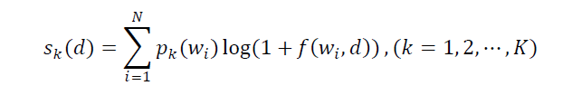
文本表示的一些trick
结合LDA与tf
P_k(w_i)为词i在主题k上的概率，f(w_i,d)为文档d中词i出现的频率，s_k(d)为文档d在主题k上的概率之和；文档-主题矩阵中的值可以由s_k(d)代替
BOW与Word2vec结合
根据word2vec的语义相似性特点，计算词i的k个相似词，填充BOW模型。
LDA与Word2vec结合
由LDA模型，得到topic-word矩阵的转置word-topic矩阵，取每个词的最大概率的主题，将文本由词序列变为主题序列。
由topic-word矩阵，选取每个主题的top-k个词，由这k个词的词向量加权表示该主题向量
可计算word-level的相似度，可扩展到sentence-level和document-level

Slide 21
相似性度量
距离
Minkovski距离
绝对值/曼哈顿距离
欧氏距离
切比雪夫距离
存在问题
将各个分量的量纲(scale)，也就是“单位”当作相同的看待
没有考虑各个分量的分布
Mahalanobis 距离
相关系数
cosine夹角余弦
Jaccard相似系数
Pearson相关系数
核函数
一种高维映射，本质上也反映了距离

Slide 22
聚类算法
划分式聚类算法
K-means
K-mediods
层次化聚类算法
Hierarchical K-means
Agglomerative Clustering
BIRCH
CURE
基于密度的聚类算法
DBSCAN
OPTICS
基于网格的聚类算法
基于模型的聚类算法

Slide 23
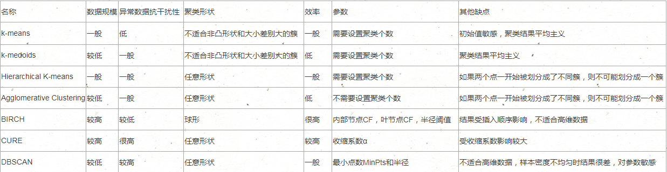
聚类算法

Slide 24
文本聚类的一些trick
直接通过文本表示（BOW、LDA/LSA、Word2vec/doc2vec等）结合聚类算法
聚类算法关注于从样本特征的相似度方面将数据聚类，而主题模型是对文字中隐含主题的一种建模方法。比如从“人民的名义”和“达康书记”这两个词我们很容易发现对应的文本有很大的主题相关度。
先使用LDA对具有相关隐含主题的文本进行划分，得到的文本具有相近的隐含主题，如都是体育新闻等
对第1步的结果文档集采用聚类算法如k-means进行聚类，从每篇文档特征级别进行聚类，得到更细致的聚类结果。
文本标题和内容的聚类
通过文本标题关键字匹配，进行初步划分。
对于未获得分类的文本，通过文本内容进行相似度匹配，获得划分结果。
对文本关键字向量进行相似度匹配，合并一部分类目。（可选）
聚类算法结合LDA，再聚类
通过不用设置聚类类目的聚类算法（如DBSCAN），得到类别K，作为LDA的参数，训练LDA模型，再进行聚类。

Slide 25
总结
除了算法本身，影响结果的重要因素主要包括但不限于
语料库大小
语料库纯度（某一大类还是多类）
分词结果
词性标注结果
存在问题
大部分均为线下模型
无监督学习效果不理想
展望
聚类算法得到粗粒度的划分结果
结合标注实体，对聚类结果进一步细分。

Slide 26
参考资料
基于文档主题结构的关键词抽取方法研究
一种基于LDA的在线主题演化模型
隐含狄利克雷分布
Peacock：大规模主题模型及其在腾讯业务中的应用
基于word2vec计算文本相似度的话题聚类研究
文本挖掘技术_第五章_文本自动聚类技术_pku-ppt
自动关键词抽取研究综述
机器学习：基于层次的聚类算法
马哈拉诺比斯距离
A Brief Survey of Text Mining: Classification, Clustering and Extraction Techniques
A SURVEY OF TEXT CLUSTERING ALGORITHMS
A Comprehensive Survey of Clustering Algorithms

Slide 27
SimDoc: Topic Sequence Alignment based
Sentence clustering using continuous vector space representation
A hybrid framework for news clustering based
Fine-Grained Mobile Application Clustering ModelUsing Retroﬁtted Document Embedding
Can Word Probabilities from LDA be Simply Added up to Represent Documents?
Sentence level matrix representation for document spectral clustering
sklearn-clustering

